Slide 1
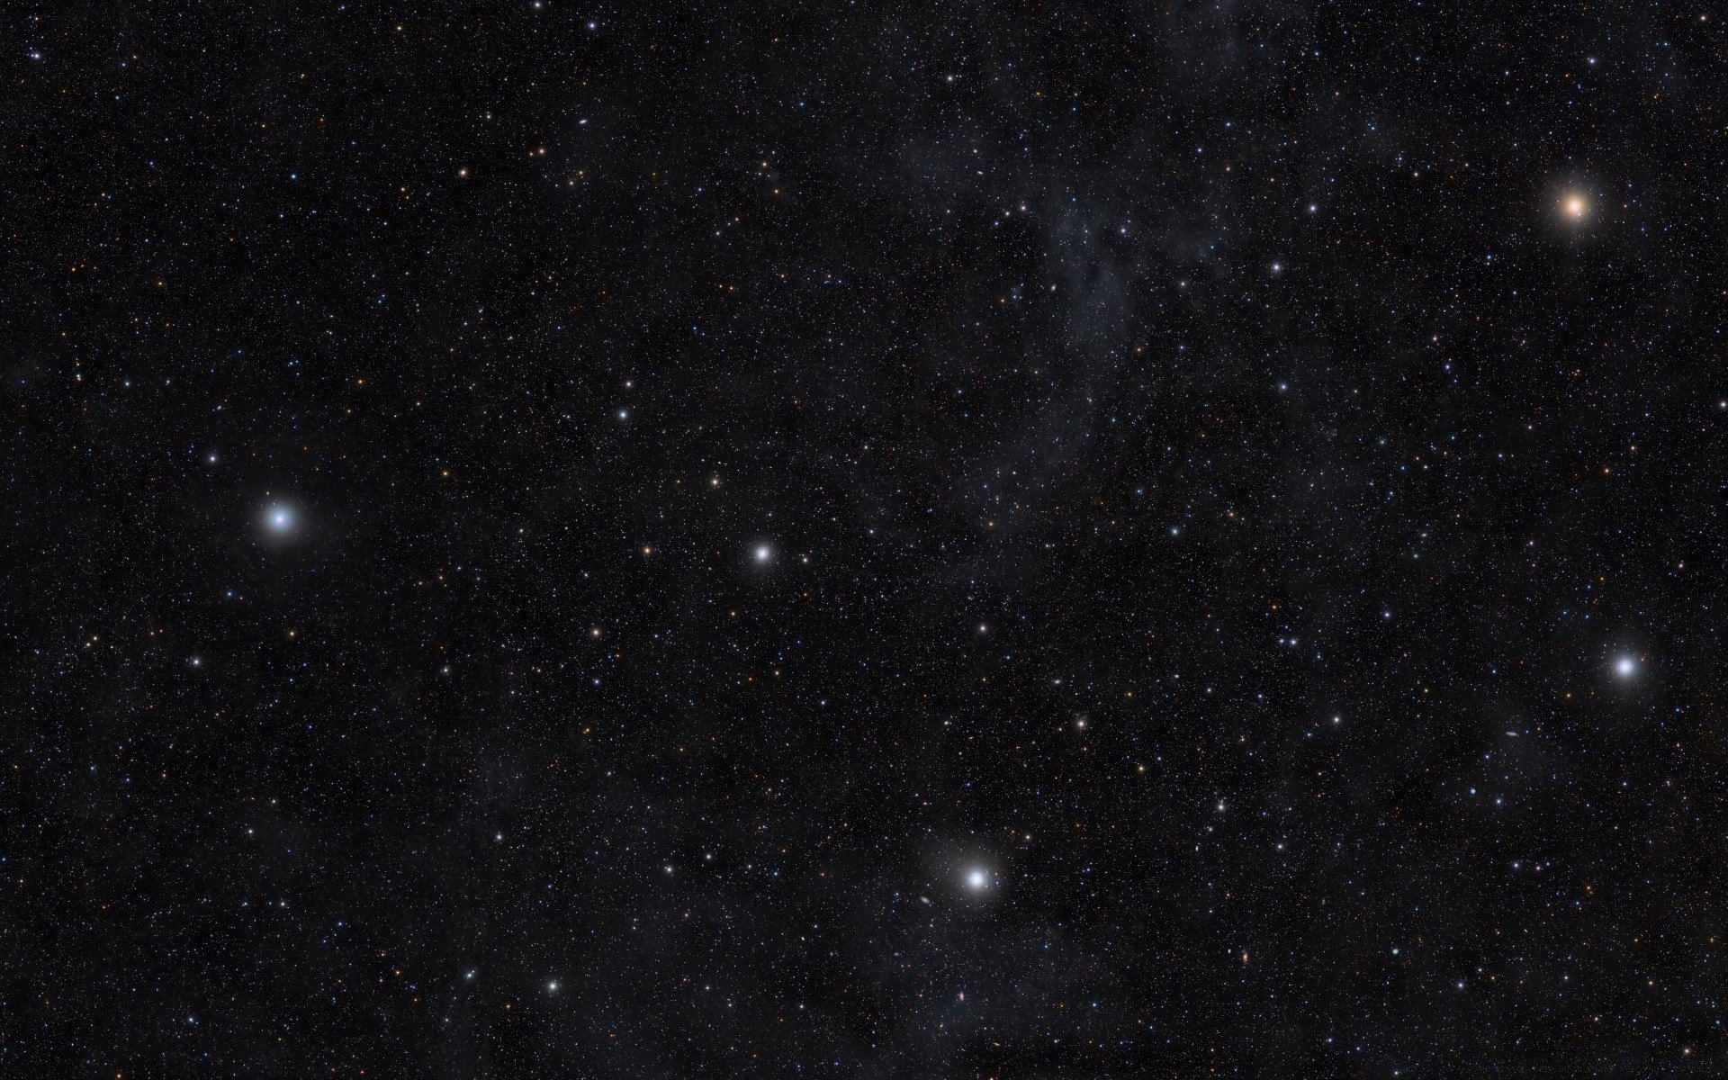
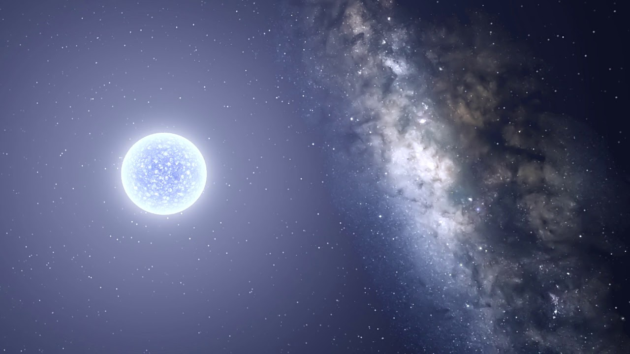
Презентация по Астрономии
На тему: «Белые карлики»
Подготовили студентки колледжа
МАДК им. А.А. Николаева
Группы 1ИП1
Абрамова Александра Анатольевна,
Пермякова Евгения Алексеевна

Slide 2
Содержание презентации
1) История открытия/обнаружения белых карликов;
2) Что такое белые карлики;
3) Механизм образования;
4) Виды белых карликов (+ схема звёздной эволюции);
5) Итог;
6) Источники.

Slide 3
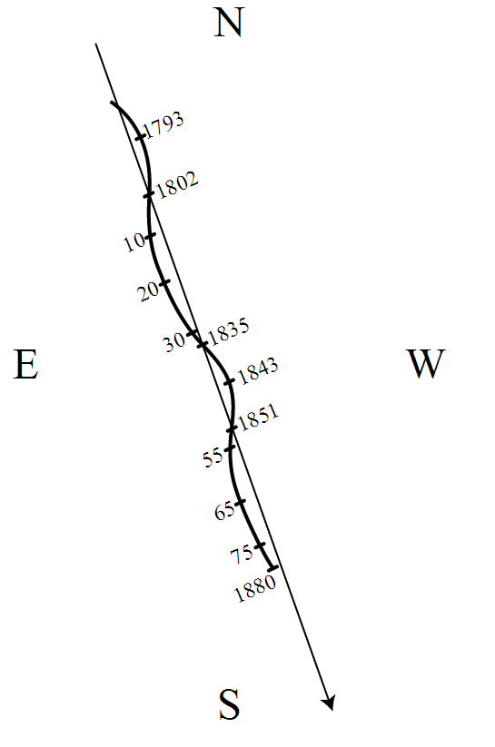
История открытия/обнаружения Белых карликов
В 1844 году Фридрих Бессель при наблюдении Сириуса обнаружил отклонение звезды от прямолинейного движения, и сделал предположение о наличии у Сириуса невидимой массивной звезды-спутника.
Его предположение было подтверждено в 1862 году, когда Альван Грэхэм Кларк обнаружил возле Сириуса неяркую звезду, которую впоследствии назвали Сириус Б.
Белый карлик Сириус Б имеет низкую светимость, а гравитационное поле воздействует на своего яркого компаньона довольно заметно, что свидетельствует о том, что у этой звезды крайне малый радиус при значительной массе. Так впервые был открыт вид объектов, названный белыми карликами. Вторым подобным объектом была звезда Маанена, находящаяся в созвездии Рыб.
Видимое движение Сириуса по небесной сфере

Slide 4
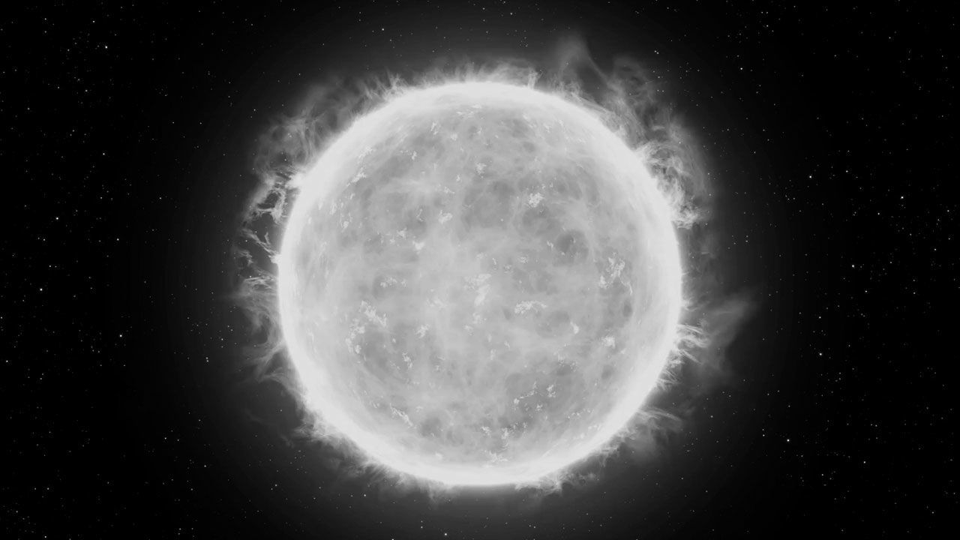
Что такое Белый карлик?
Белые карлики – звёзды, имеющие большую массу (порядка солнечной) и маленький радиус (порядка Земли), являющиеся продуктом эволюции красных гигантов.

Slide 5
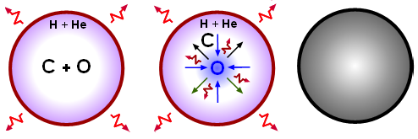
Механизм образования
Белые карлики представляют собой конечную стадию эволюции небольшой звезды с массой, сравнимой с массой Солнца. Они появляются, когда в центре звезды выгорает весь водород, ее ядро сжимается до больших плотностей, тогда как внешние слои сильно расширяются, и, сопровождаясь общим потускнением светимости, звезда превращается в красного гиганта. Пульсирующий красный гигант сбрасывает свою оболочку. Впоследствии эта оболочка становится расширяющейся планетарной туманностью. Красные гиганты и белые карлики очень тесно взаимосвязаны.
Процесс охлаждения белого карлика и кристаллизации его центральной части

Slide 6
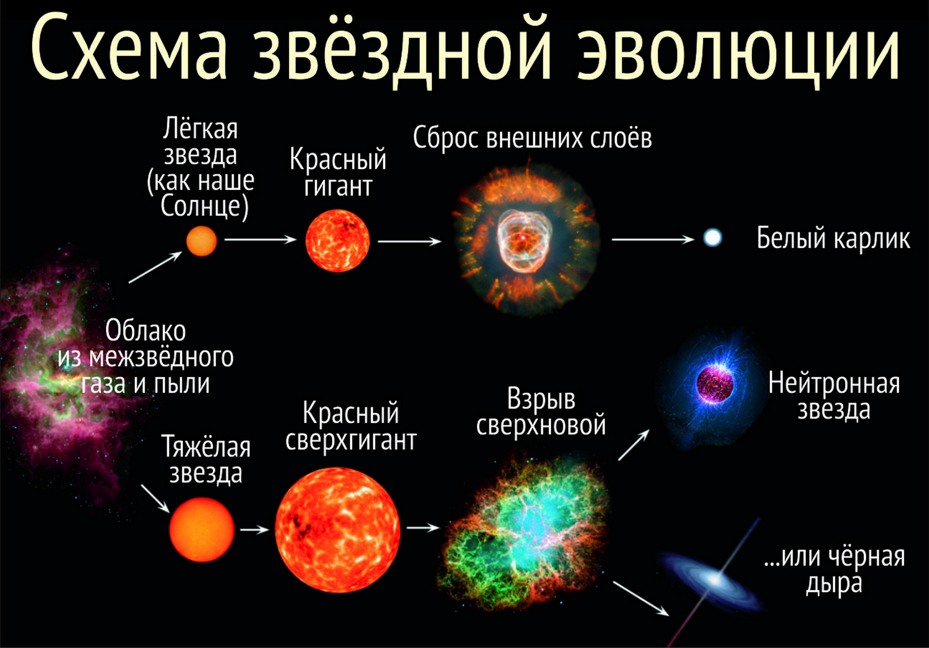
Виды Белых карликов
1) «Гелиевые» (причисляются к спектральному классу DB), которые не содержат спектральные водородные линии.
Составляют приблизительно 1/5 от общего количества.
2) «Водородные» (относятся к DA-классу), не имеющие гелиевых линий.
Подобные белые карлики занимают примерно 4/5 от общей популяции

Slide 7
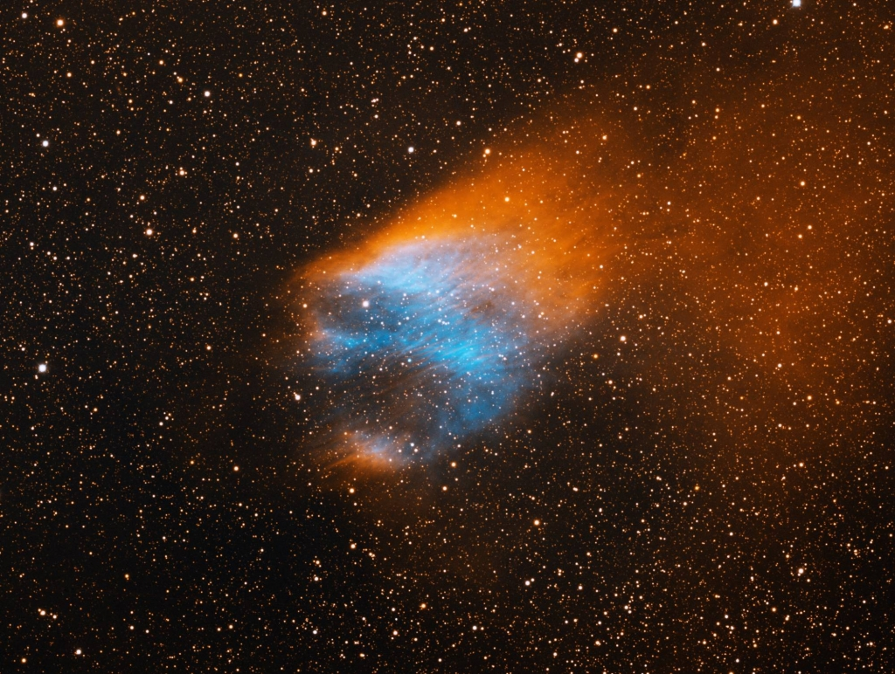
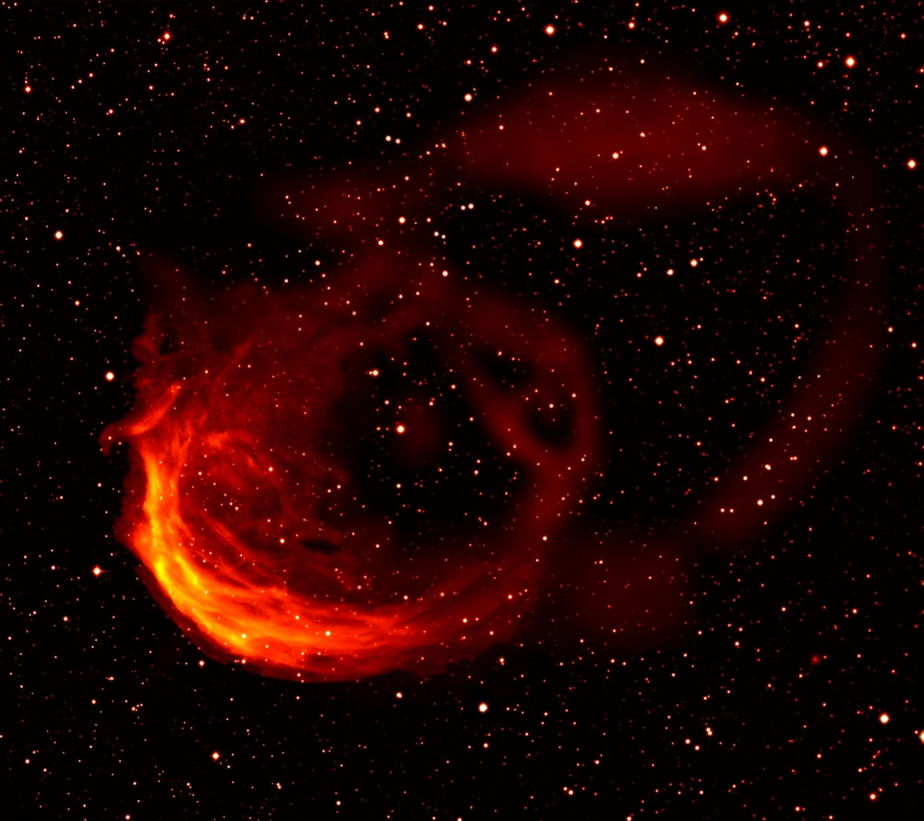
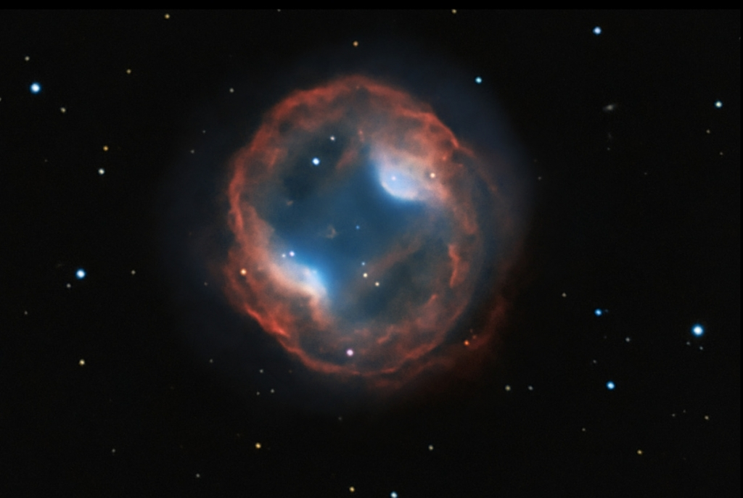
Спектральная классификация
Белые карлики выделены в особый спектральный класс D (от английского Dwarfs – карлики, гномы). Но в 1983 году Эдвард Сион предложил более точную классификацию, которая учитывает различия их спектров, а именно: D (подкласс) (спектральная особенность) (температурный индекс).
Существуют следующие подклассы спектров DA, DB, DC, DO, DZ и DQ, которые уточняют наличие или отсутствие линий водорода, гелия, углерода и металлов. А спектральные особенности P, H, V и X уточняют наличие или отсутствие поляризации, магнитного поля при отсутствии поляризации, переменность, пекулярность или неклассифицируемость белых карликов.

Slide 8
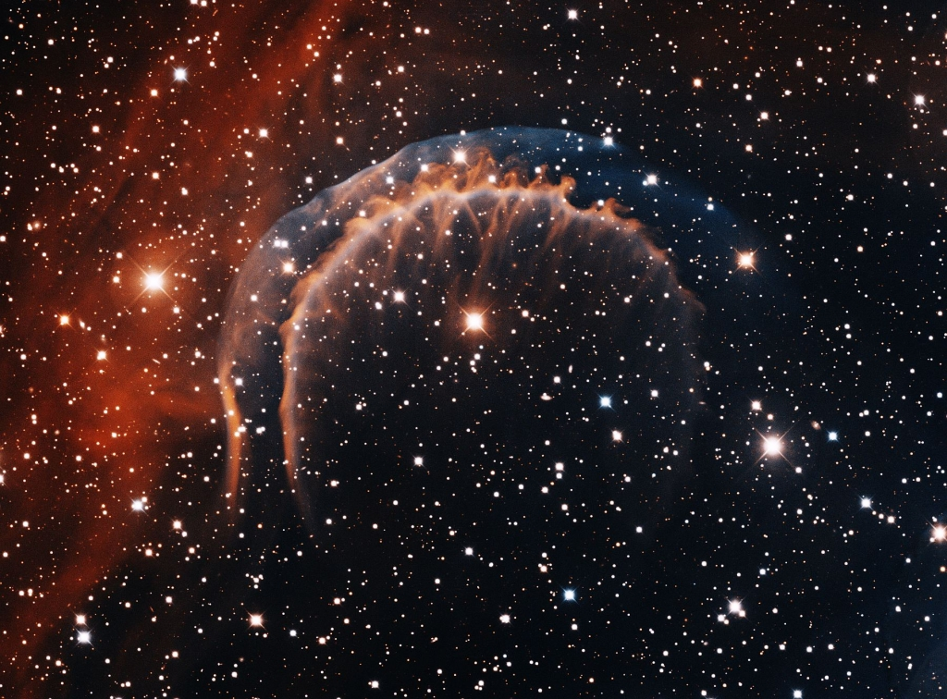
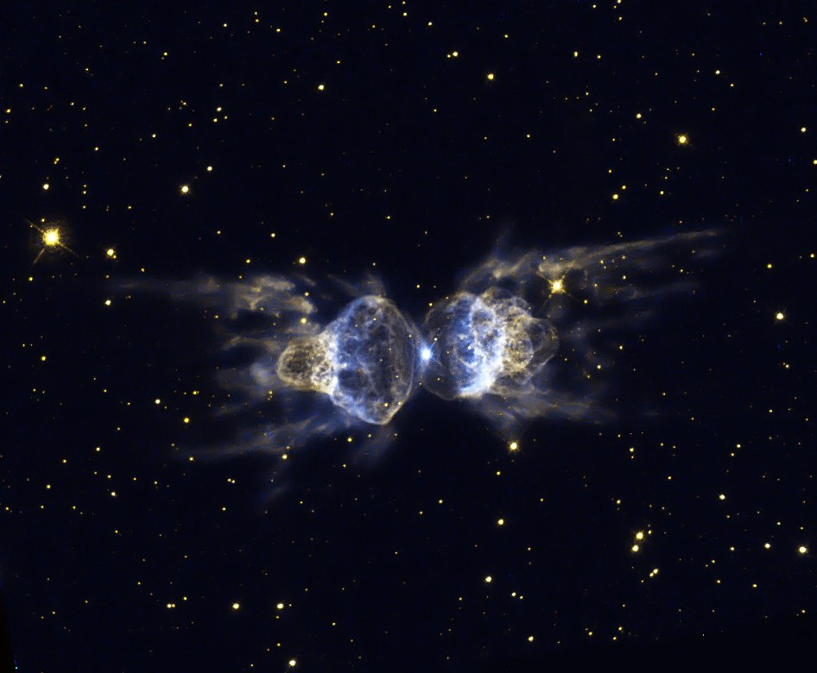
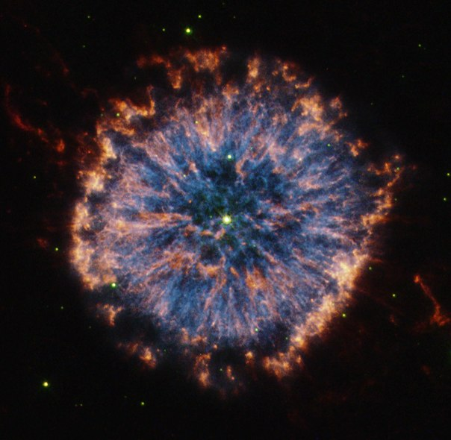
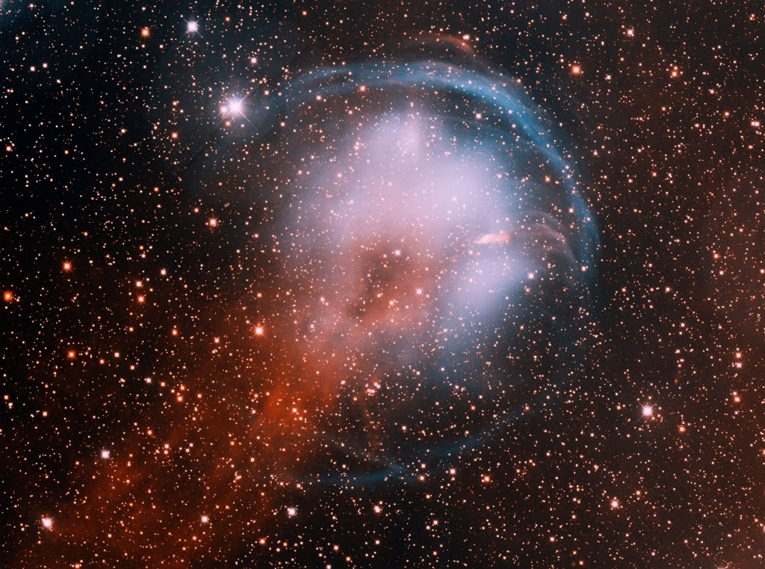
Итог
Белые карлики – звезды, имеющие большую массу (порядка солнечной) и малый радиус (радиус Земли), являющиеся продуктом эволюции красных гигантов. Процесс производства термоядерной энергии в них прекращен, что приводит к особым свойствам этих звезд. Согласно различным оценкам, в нашей Галактике их количество составляет от 3 до 10 % всего звездного населения.

Slide 9
Источники
Презентация на тему белый карлик. URL: https://theslide.ru/uncategorized/belyj-karlik
Презентация по астрономии на тему «Белые карлики». URL: https://infourok.ru/prezentaciya-po-astronomii-na-temu-belye-karliki-5756067.html
Загадочные белые карлики. URL: https://spacegid.com/zagadochnyie-belyie-karliki.html
Сообщение по астрономии на тему «Белые карлики». URL: https://infourok.ru/soobshenie-po-astronomii-na-temu-belye-karliki-5756016.html
Яндекс картинки. URL: https://yandex.ru/images

